Slide 1
Проводник в поле точечного заряда
Санкт-Петербург, 2024 г.

Slide 2
01
Участники проекта

Slide 3
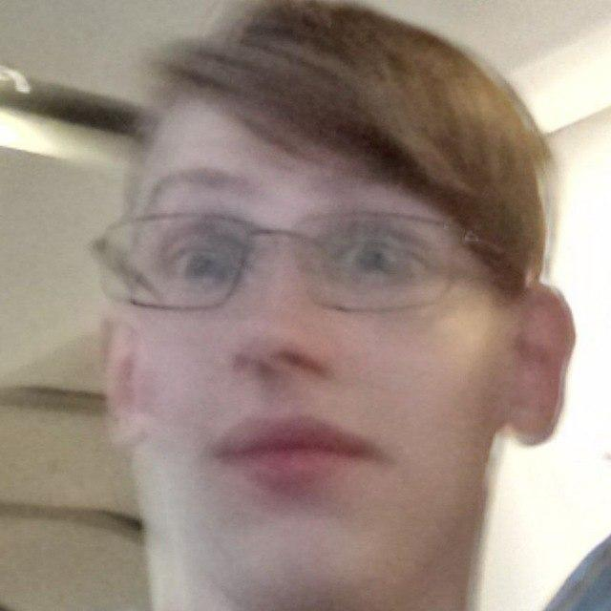




В создании проекта участвовали
Дмитрий Ценеков
Тимур Касымов
Мария Кобзарь
Анна Миличенко
Нэля Шайхутдинова
Разработчик
движка
Разработчик пользовательского интерфейса
Координатор
Теоретическая справка
Тестировщик пользовательского интерфейса

Slide 4
Цели и задачи проекта
Цели:
Изучение основных принципов электростатики и её применение к проводникам
Анализ поведения электрических полей вокруг проводников и заряженных частиц
Исследование взаимодействия между проводниками и точечными зарядами в электростатическом режиме
Задачи:
Изучение теоретических основ электростатики, включая закон Кулона
Рассмотрение моделей распределения заряда на поверхности проводников в статистическом состоянии
Исследование влияния изменения параметров проводников, таких как форма, размеры, расположение на распределение электрического поля

Slide 5
02
Теоретическая часть

Slide 6

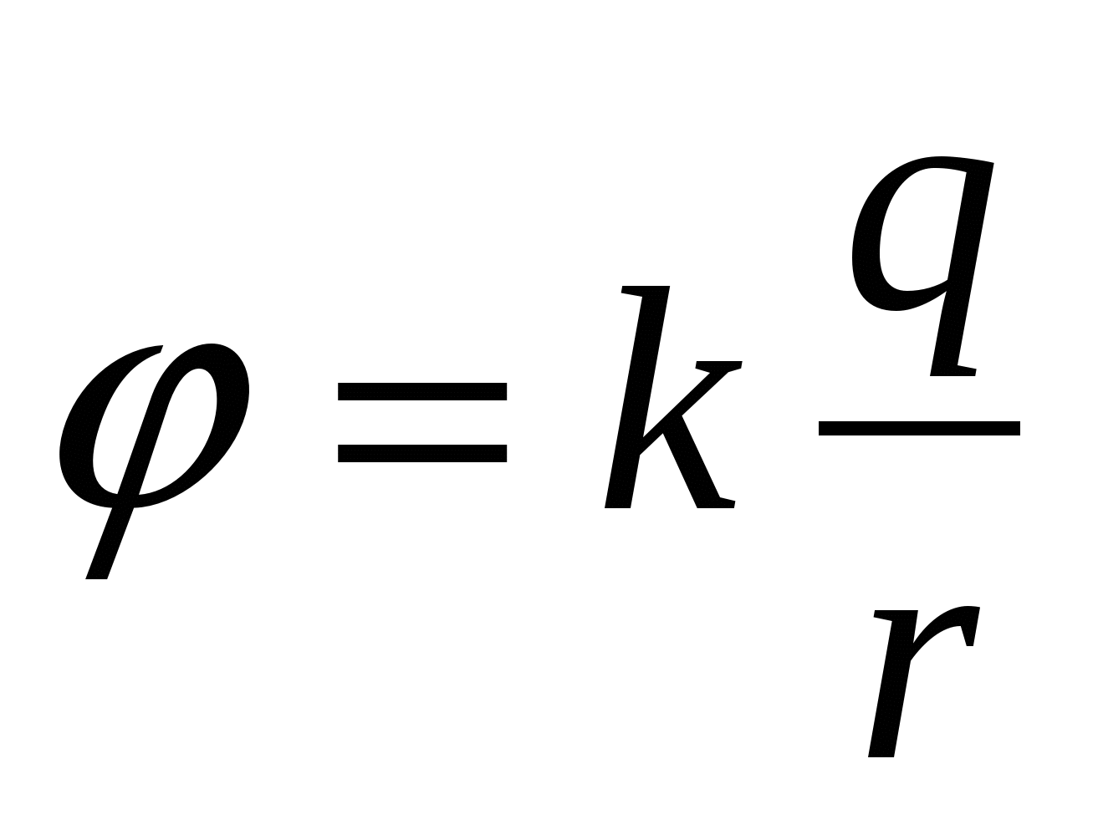
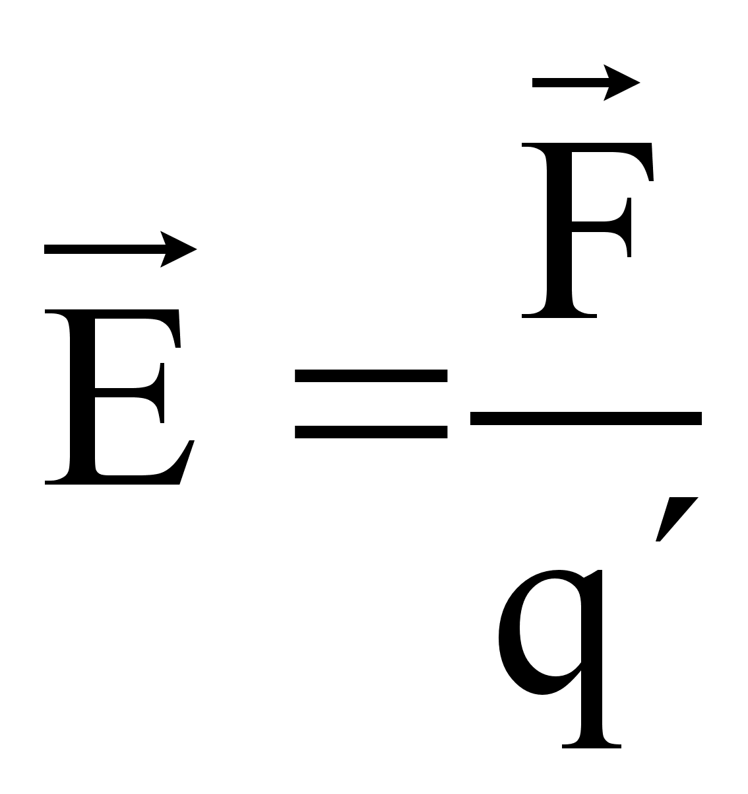
Использованные в расчетах формулы
Электрическая постоянная
Потенциал точечного заряда
Напряженность поля

Slide 7
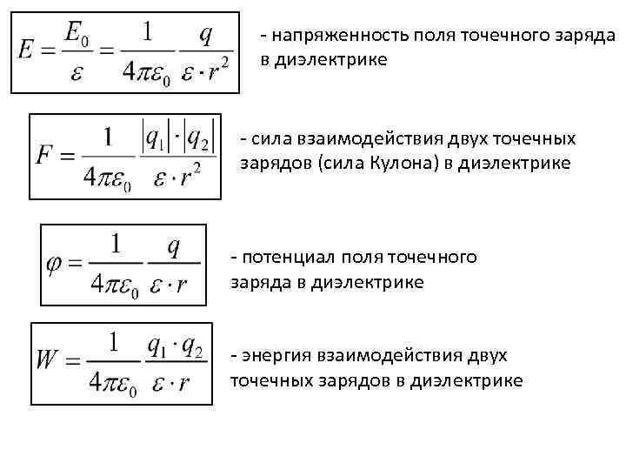
Использованные в расчетах формулы

Slide 8
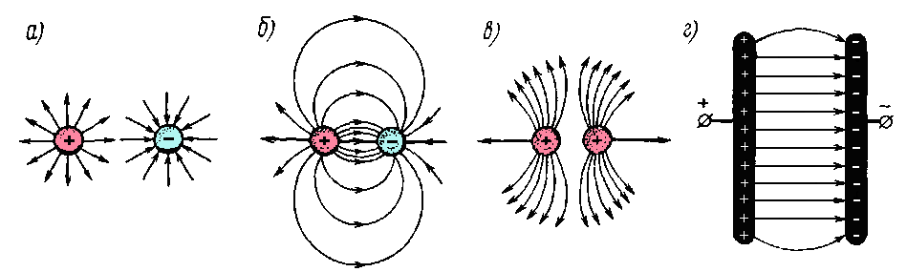
Линии напряженности поля

Slide 9
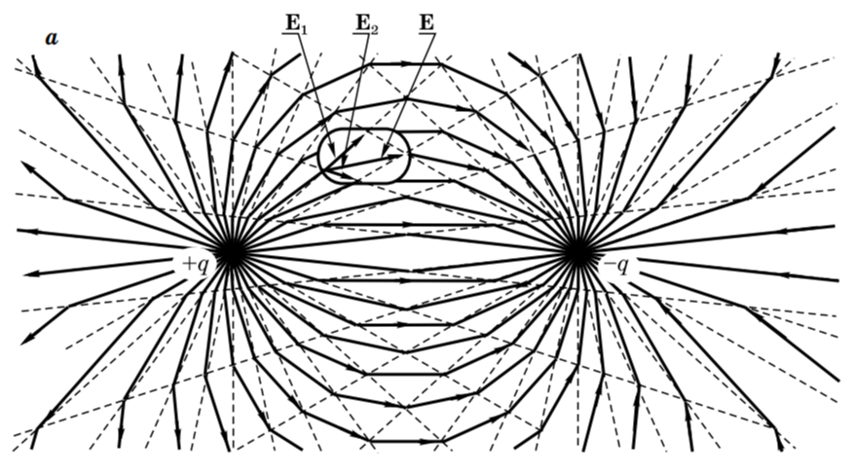
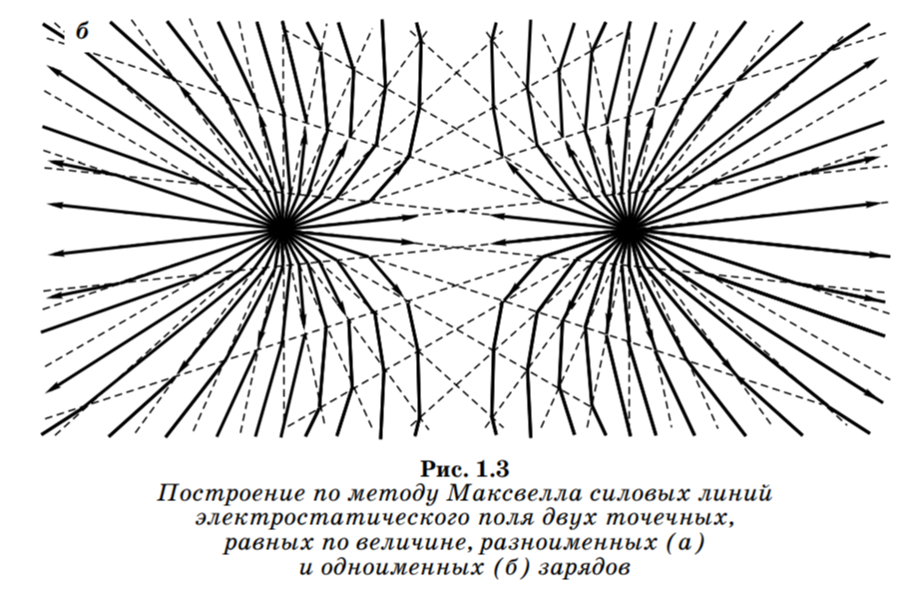
Построение силовых линий по методу Максвелла

Slide 10
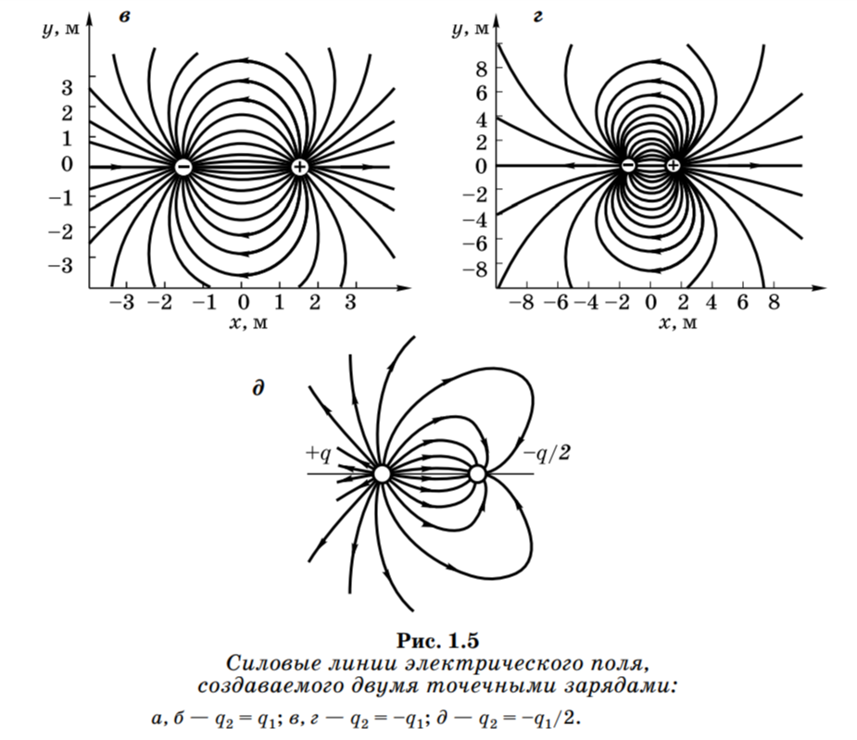
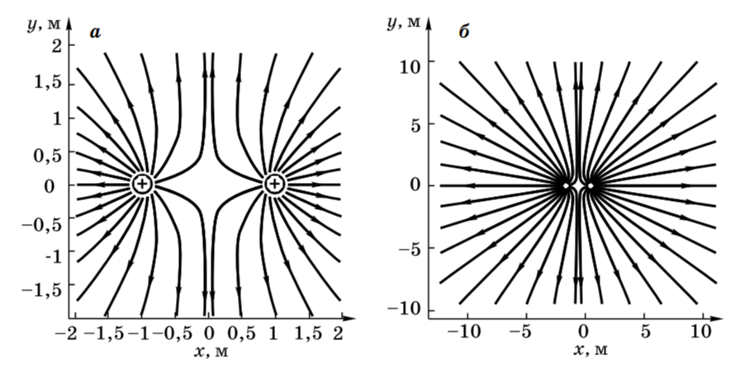
Метод плоского слоя изображения силовых линий

Slide 11
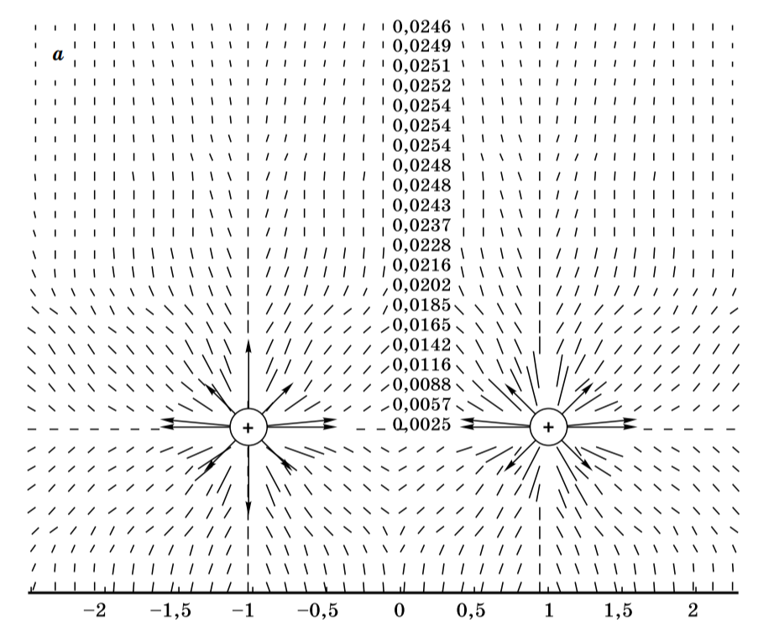
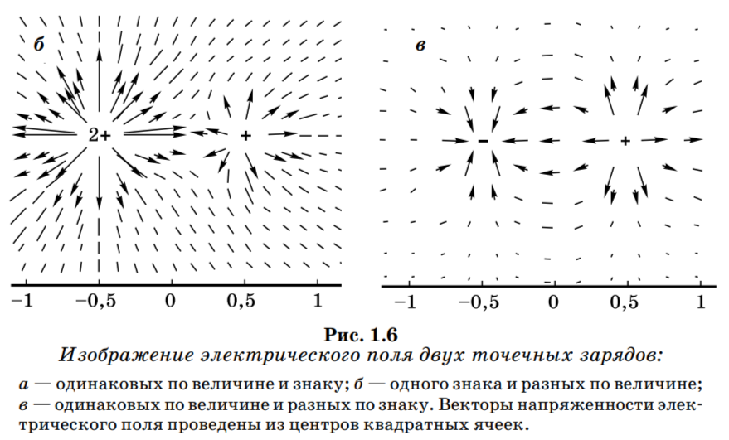
Метод ячеек представления поля напряженности

Slide 12
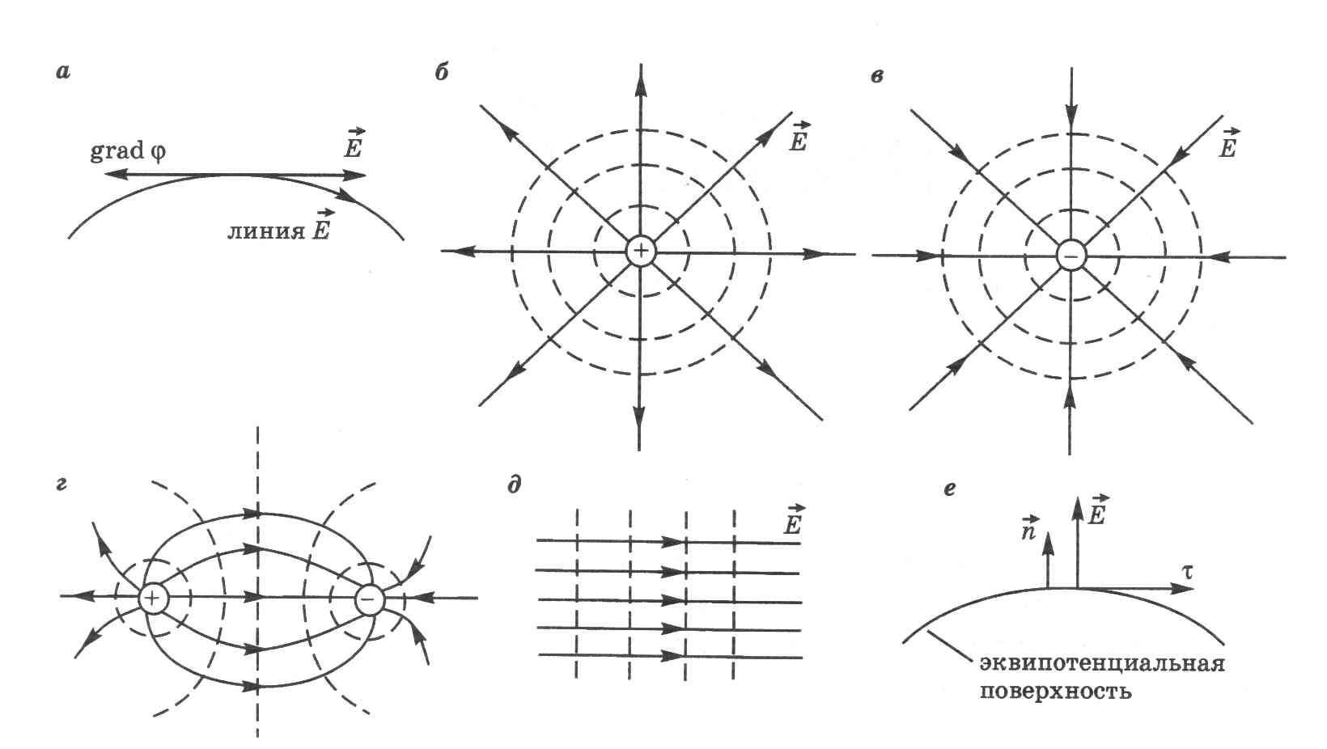
Эквипотенциальные поверхности

Slide 13
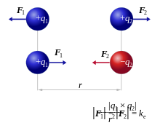
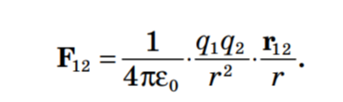

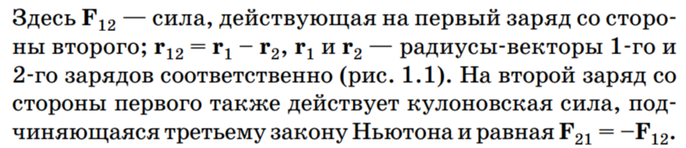
Закон Кулона

Slide 14
03
Небольшой эксперимент

Slide 15
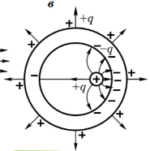
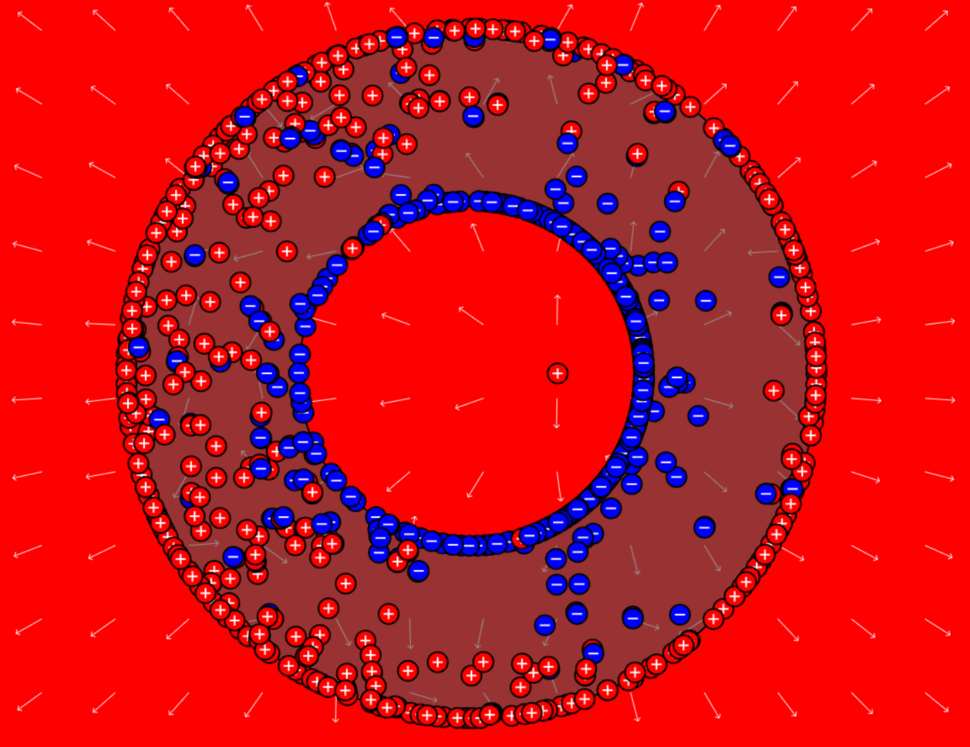
Что нам нужно повторить?
Верное изображение силовых линий напряженности поля при смещении заряда из центра сферы:
Что показывает наш проект:

Slide 16
04
Технические сложности

Slide 17
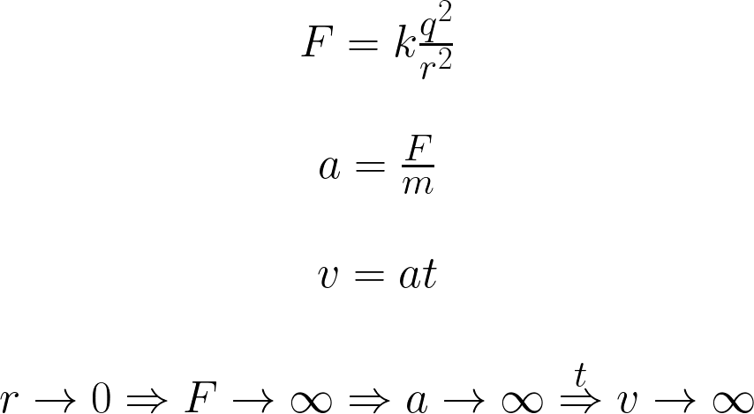
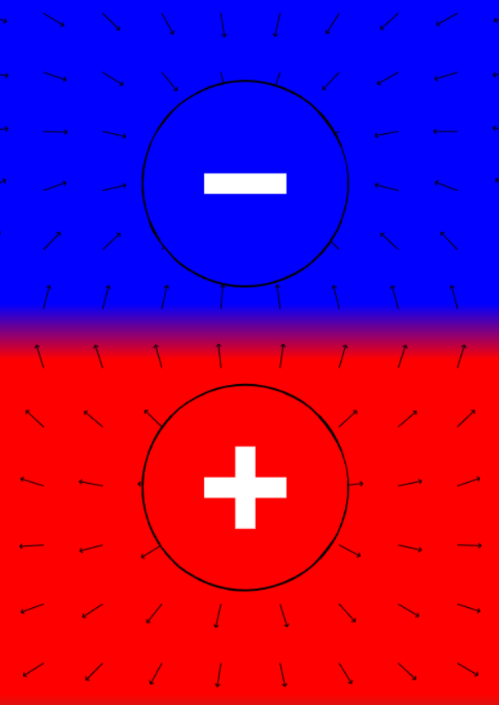
Маленькое расстояние между зарядами нарушает ограничения вселенной
Заряды улетают!!!
Notes:
\begin{matrix}
F=k\frac{q^2}{r^2}\\ \\
a=\frac{F}{m}\\ \\
v=at\\ \\
r\to 0 \Rightarrow F\to \infty \Rightarrow a\to \infty \overset{t}{\Rightarrow} v\to \infty
\end{matrix}
https://latex.codecogs.com/eqneditor/editor.php

Slide 18
Маленькое расстояние между зарядами нарушает ограничения вселенной
Решение:

Slide 19
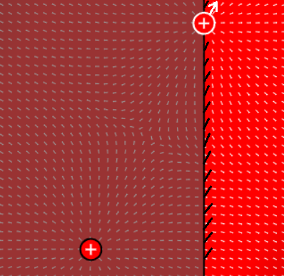
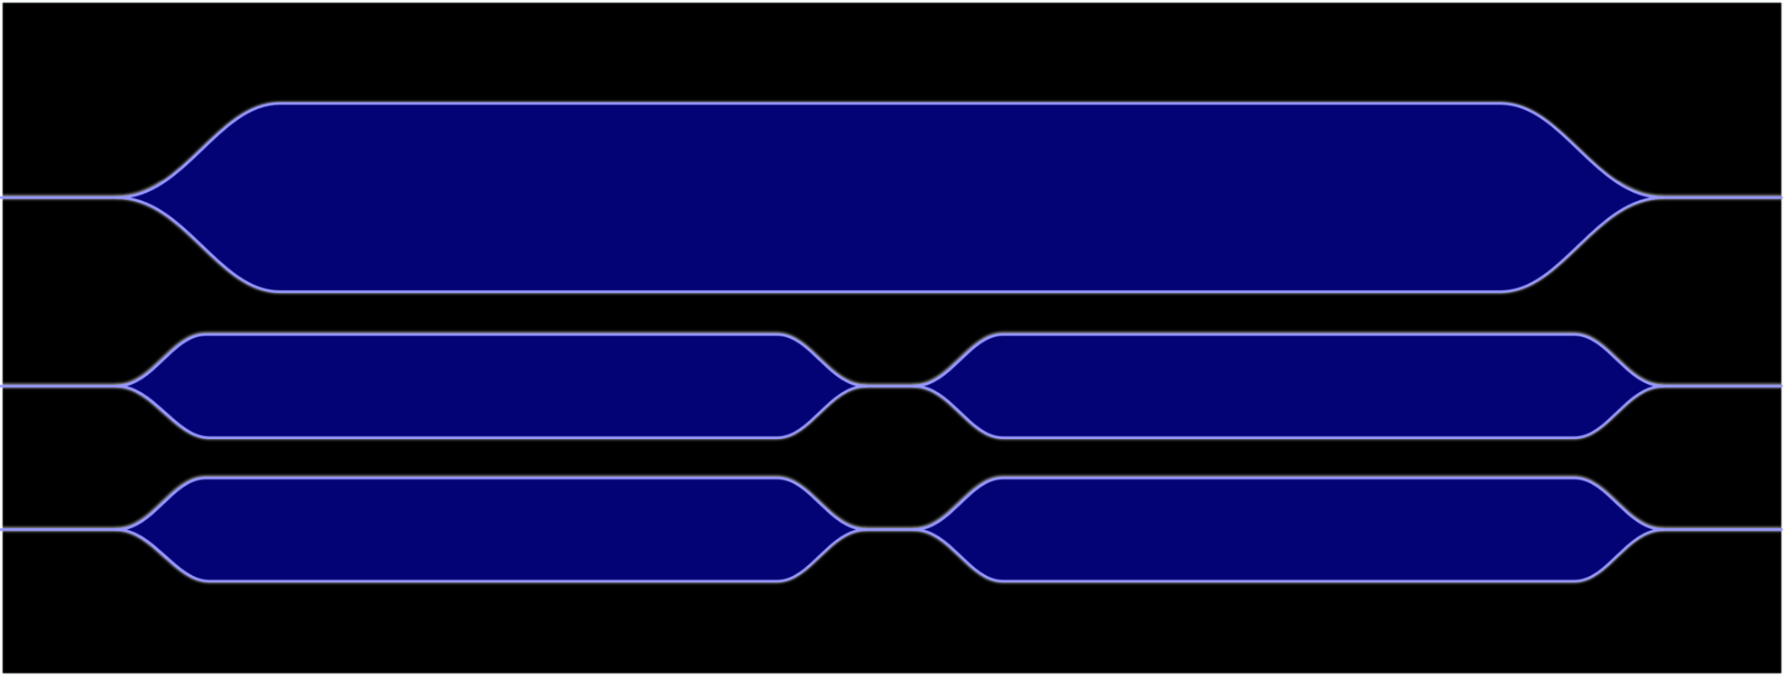
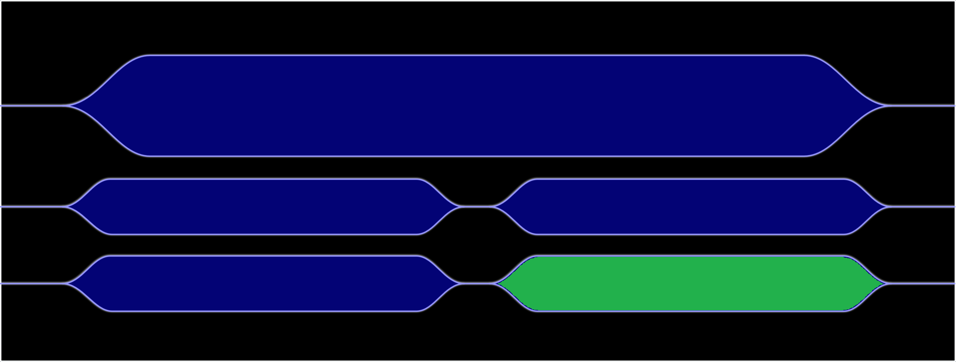
Куда будет двигаться верхний заряд?
вверх
Вверх и влево
да
никуда

Slide 20
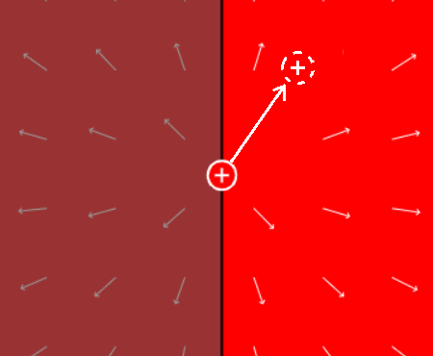
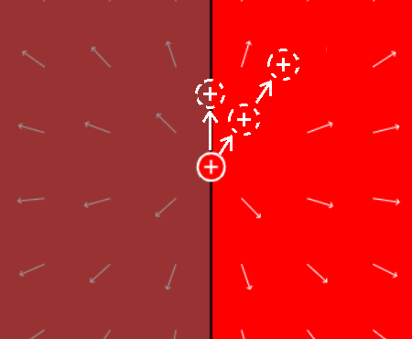
Застревание в проводниках
Почему?
Решение
{x:1,y:1}
{x:0.5,y:0.5}
{x:0.25,y:0.25}
{x:0.125,y:0.125}
{x:0.001,y:0.001}
{x:0,y:1}
{x:1,y:0}
{x:0,y:0}
Заряд не может покидать проводник
Пытаемся двигаться в разные направления
P.S. не забываем и про скорость, чтоб она не выходила в запредельные значения

Slide 21
05
Демонстрация проекта

Slide 22
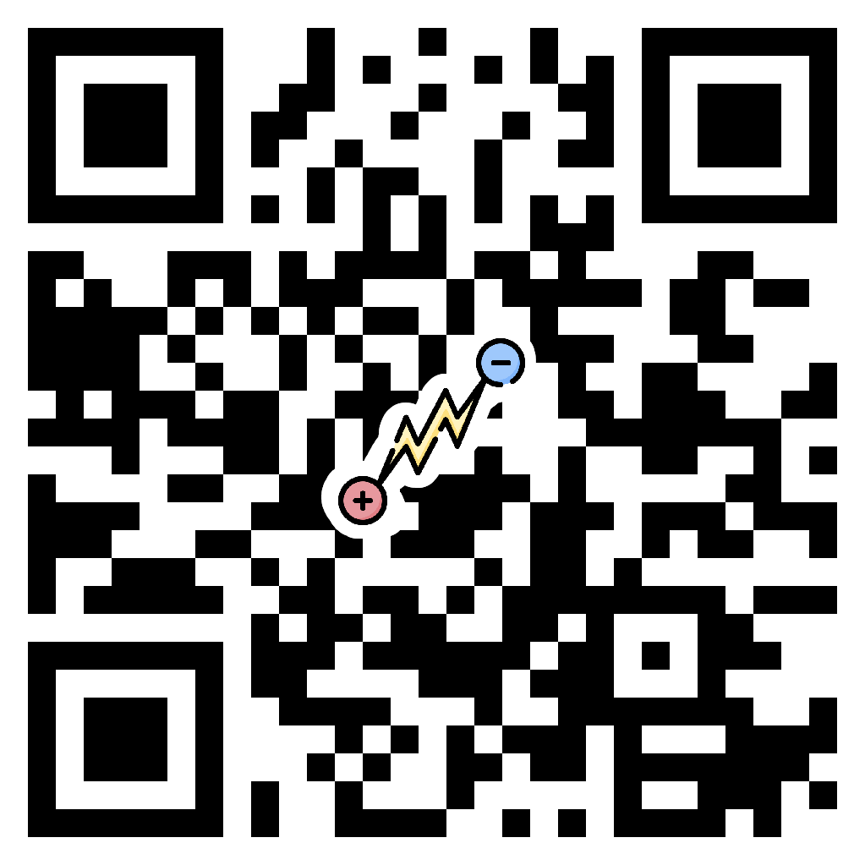

Slide 23
Спасибо
за
понимание

